Slide 1
SOP&CORS

Slide 2
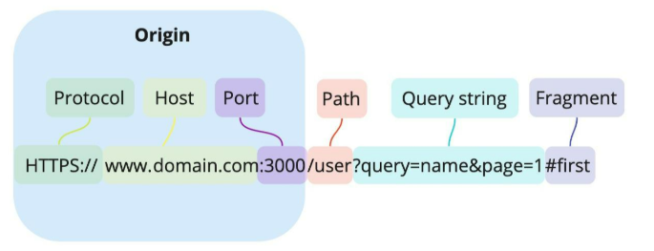
출처(Origin)란?
Notes:
먼저 출처에 대해서 설명을 드리겠습니다. 출처(Origin) 라는 것은 Protolcol 과 Host 그리고 Port 까지 모두 합친 URL을 말합니다.
이 세가지가 정확히 일치해야 동일출처로 간주하고, 하나라도 다르면 다른출처로 간주됩니다.

Slide 3
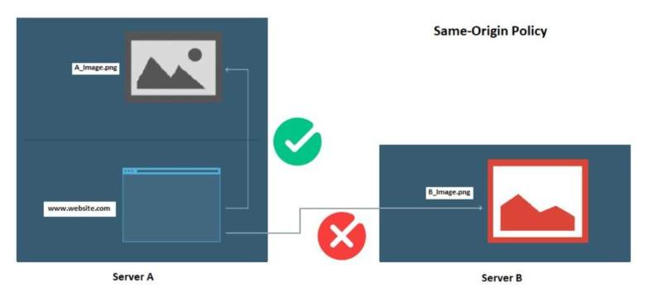
SOP(Same-Origin Policy)란?
.
Notes:
SOP 정책은 단어 그대로 동일한 출처에 대한 정책을 말합니다. 그리고 이 SOP 정책은 '동일한 출처에서만 리소스를 공유할 수 있다.'라는 법률을 가지고 있습니다
SOP의 작동 방식:
기본적으로 차단: 스크립트(예: JavaScript의 fetch, XMLHttpRequest)를 통해 다른 출처의 리소스를 요청하면, 브라우저는 요청은 보내지만 서버의 응답을 스크립트가 읽지 못하도록 차단합니다. 개발자 도구의 네트워크 탭에서는 요청이 성공한 것처럼 보여도, 실제로는 데이터에 접근할 수 없어 에러가 발생합니다.

Slide 4
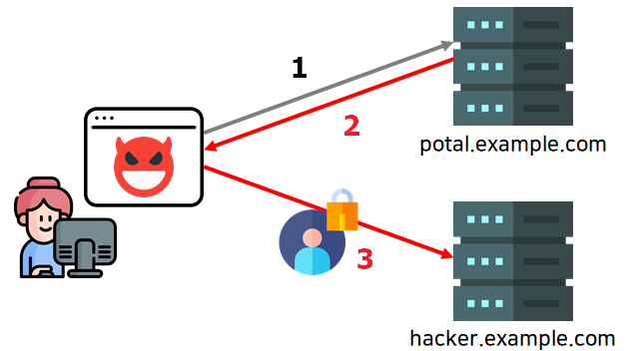
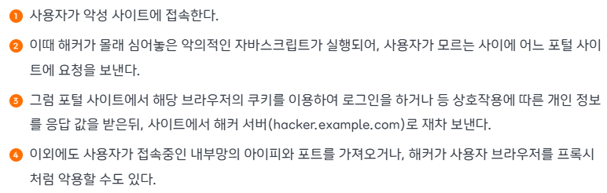
왜 필요할까?
Notes:
그렇다면 이런 정책은 왜 있는걸까요? 사실 출처가 다른 두 어플리케이션이 자유로이 소통할 수 있는 환경은 꽤 위험한 환경이라고 합니다. 만일 제약이 없다면, 해커가 CSRF(Cross-Site Request Forgery)나 XSS(Cross-Site Scripting) 등의 방법을 이용해서 우리의 개인 정보를 가로챌 수 있습니다.
위에는 SOP 정책이 없는 상황에서 악의적인 홈페이지에 접속하는 상황을 가정 한 것입니다.

Slide 5

CORS(Cross-Origin Resource Sharing)란?
ㅎ
Notes:
하지만 웹페이지에서 다른 출처에 있는 리소스를 가져와 사용하는 일은 매우 흔한 일이라 무턱대고 막을 수는 없는 일입니다.
그래서 몇 가지 예외 조항을 두고 다른 출처의 리소스 요청이라도 이 조항에 해당할 경우에는 허용하기로 했는데요, 그중 하나가 CORS정책 입니다.
CORS란 단어 그대로 다른 출처의 리소스 공유에 대한 허용/비허용 정책입니다.

Slide 6
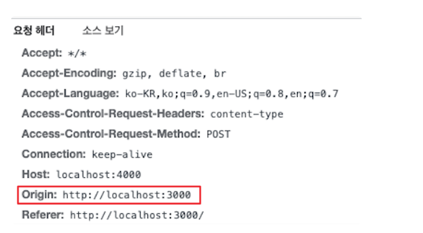
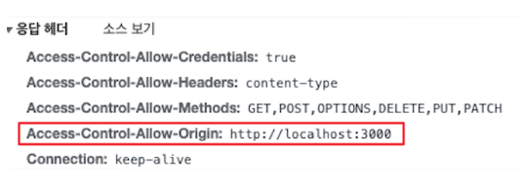
CORS 기본 동작과정
ㄹ
Notes:
CORS의 기본 동작 과정을 살펴보겠습니다.
먼저, 클라이언트는 HTTP요청 헤더에 Origin필드에 출처를 담아 전송합니다.
이후 서버는 응답헤더에 Access-Control-Allow-Origin이라는 필드를 추가하고 값으로 '이 리소스를 접근하는 것이 허용된 출처 url'을 내려보냅니다.
그다음 클라이언트에서 Origin과 서버가 보내준 저 값을 비교한 후 차단여부를 결정하는 방식으로 동작합니다.

Slide 7
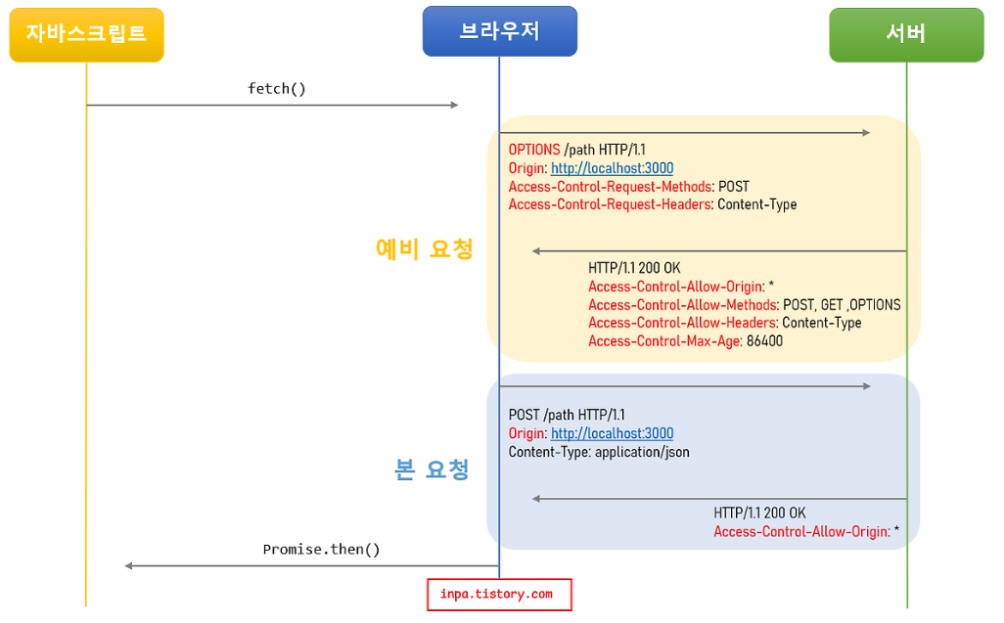
예비 요청
(Preflight Request)
Notes:
근데 실제로는 몇가지 시나리오에 따라 작동방식이 변경되는데요, 첫번째로 예비요청 방식에 대해서 설명하겠습니다.
사실 브라우저는 요청을 보낼때 한번에 바로 보내지않고, 먼저 예비 요청을 보내 서버와 잘 통신되는지 확인한 후 본 요청을 보냅니다.
즉, 예비 요청의 역할은 본 요청을 보내기 전에 브라우저 스스로 안전한 요청인지 미리 확인하는 것이라고 할 수 있는데요,
이때 브라우저가 예비요청을 보내는 것을 Preflight라고 부르며, 이 예비요청의 HTTP 메소드를 GET이나 POST가 아닌 OPTIONS가 사용됩니다.
예시를 살펴보면
자바스크립트의 fetch() 메서드를 통해 리소스를 받아오려고 합니다.
브라우저는 서버로 HTTP OPTIONS 메소드로 예비 요청(Preflight)을 먼저 보냅니다.
Origin 헤더에 자신의 출처를 넣고, 밑에 각각의 헤더에 실제 요청에 사용할 메소드와 헤더들을 설정합니다.
서버는 이 예비 요청에 대한 응답으로 어떤 것을 허용하고 어떤것을 금지하고 있는지에 대한 헤더 정보를 담아서 브라우저로 보내줍니다.
Access-Control-Allow-Origin 헤더에 허용되는 Origin들의 목록을 설정한다.
Access-Control-Allow-Methods 헤더에 허용되는 메소드들의 목록을 설정한다.
Access-Control-Allow-Headers 헤더에 허용되는 헤더들의 목록을 설정한다.
Access-Control-Max-Age 헤더에 해당 예비 요청이 브라우저에 캐시 될 수 있는 시간을 초 단위로 설정한다.
이후 브라우저는 보낸 요청과 서버가 응답해준 정책을 비교하여, 해당 요청이 안전한지 확인하고 본 요청을 보내게 됩니니다.
서버가 본 요청에 대한 응답을 하면 최종적으로 이 응답 데이터를 js로 넘겨줍니다.
예비요청의 단점은 결국 실제 요청에 걸리는 시간이 늘어나게 되어 성능이 저하된다는 것인데요, 이 경우는
헤더에 캐시될 시간을 명시해 주면, 이 Preflight 요청을 캐싱 시켜 최적화를 시켜줄 수 있다.

Slide 8
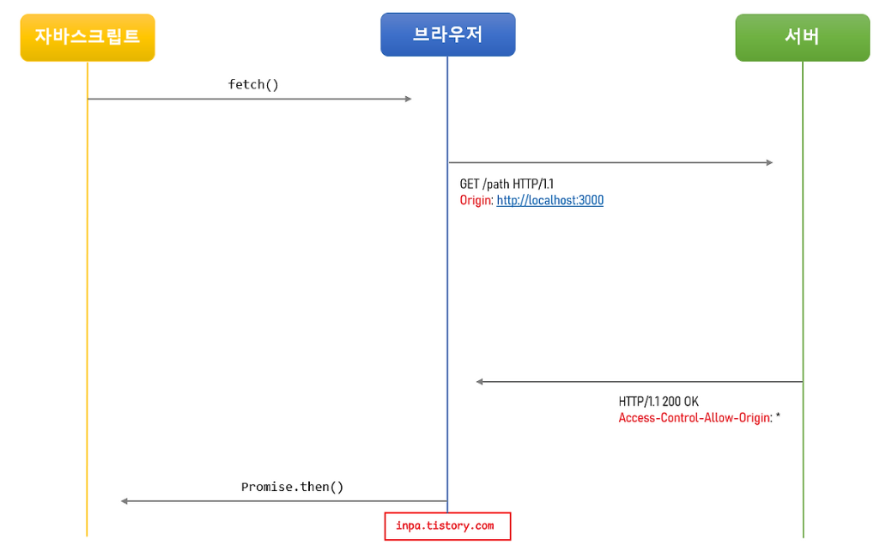
단순 요청
(Simple Request)
Notes:
단순 요청은 말그대로 예비 요청(Prefilght)을 생략하고 바로 서버에 직행으로 본 요청을 보낸 후, 서버가 이에 대한 응답의 헤더에 Access-Control-Allow-Origin 헤더를 보내주면 브라우저가 CORS정책 위반 여부를 검사하는 방식입니니다.
심플하지만 특정 조건을 만족하는 경우에만 가능한데, 까다로운 조건들이 많이 포함되어 있다고 합니다.
따라서 대부분의 API요청은 예비 요청으로 이루어진다고 볼 수 있습니다.

Slide 9
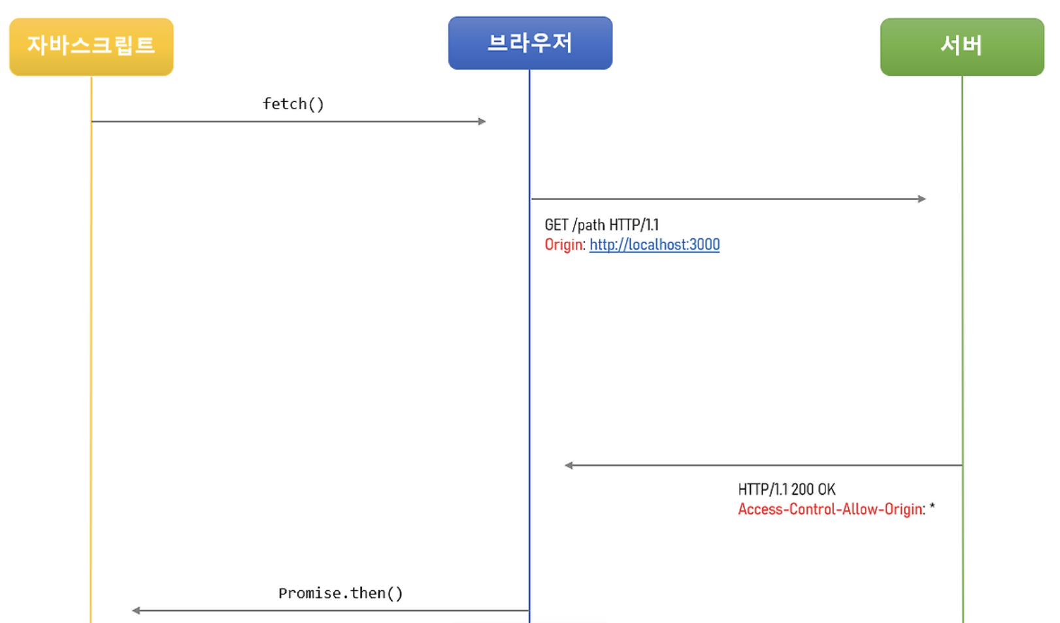
인증된 요청
(Credential Request)
Notes:
인증된 요청은 클라이언트에서 서버에게 자격 인증 정보(Credential)를 실어 요청할때 사용되는 요청입니다.
여기서 말하는 자격 인증 정보란 세션 ID가 저장되어있는 쿠키(Cookie) 혹은 Authorization 헤더에 설정하는 토큰 값 등을 일컫는데요. 이는 기존의 단순 요청이나 예비 요청과는 살짝 다른 인증 형태로 통신하게 된다.

Slide 10
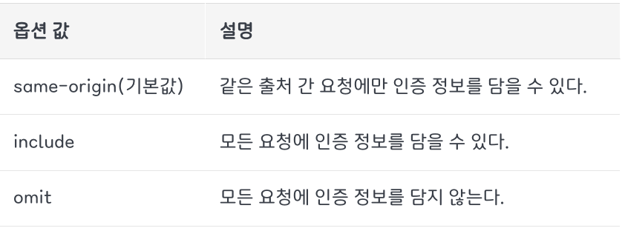
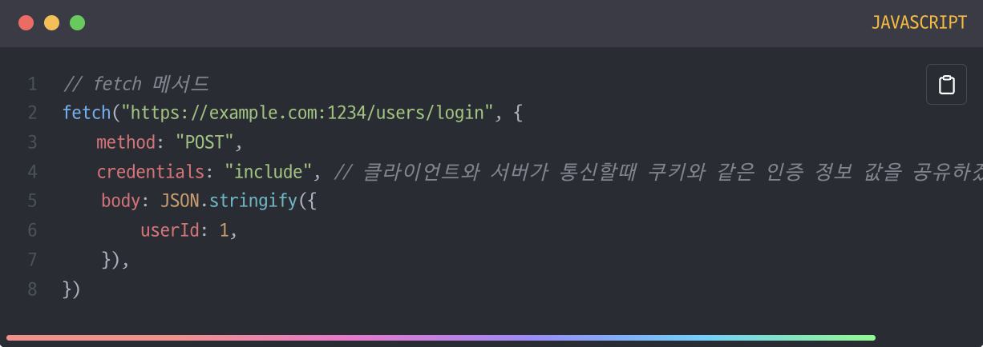
Notes:
기본적으로 브라우저가 제공하는 요청 API 들은 별도의 옵션 없이 브라우저의 쿠키와 같은 인증과 관련된 데이터를 함부로 요청 데이터에 담지 않도록 되어있다.이때 요청에 인증과 관련된 정보를 담을 수 있게 해주는 옵션이 바로 credentials 옵션이다. 이 옵션에는 3가지의 값을 사용할 수 있으며, 각 값들이 가지는 의미는보시는 것 과 같습니다.
이러한 별도의 설정을 해주지 않으면 쿠키 등의 인증 정보는 절대로 자동으로 서버에게 전송되지 않는다.
서버에 인증된 요청을 보내는 방법으로는 fetch 메서드를 사용하거나 axios, jQuery 라이브리리 등 다양하다. 어떤 메서드를 사용하느냐에 따라 약간 credentials 옵션을 지정하는 문법이 조금씩 다르다고 합니다.

Slide 11
CORS테스트 해보기
https://chuckchoiboi.github.io/cors-tutorial/

Slide 12
감사합니다

